Slide 1
Saúde Mental & Burnout no TI
Previsão de Burnout em Profissionais de TI
Avaliação A3 — Inteligência Artificial
Prof: Marcelo Duduchi Feitosa e Adavilson Martins Pins
Kaic Cavalcanti (824155037) · Gustavo Soggia (824147271) · Pedro Carvalho (825211344)
Kaique Diniz (824155790) · Wanderlei Mamani (824145077) · Rafaela de Carvalho (823117359)
Notes:
Bom dia/boa tarde! O nosso projeto aplica Inteligência Artificial para prever o nível de burnout de profissionais da área de tecnologia, usando um comitê de três classificadores.

Slide 2
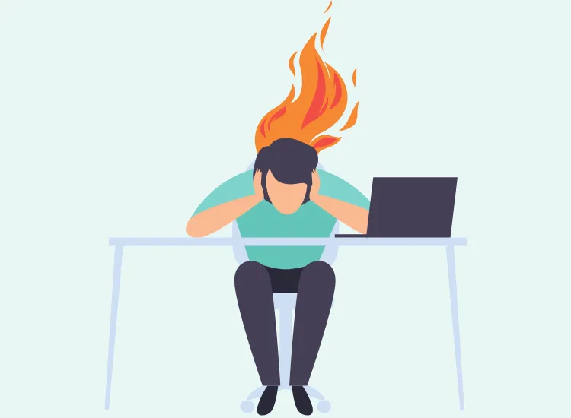
Objetivo do Projeto
Analisar fatores relacionados ao Burnout em profissionais de TI
Aplicar Técnicas de aprendizado de máquina para identificar padrões nos dados.
Comparar o desempenho de diferentes modelos de classificação
Prever o nível de burnout com base nas características dos funcionários.
3
4
Notes:
Antes de treinar qualquer modelo, preparamos os dados. O computador só entende números, então convertemos texto em valores numéricos. Também tratamos valores ausentes e dividimos: 80% para o modelo aprender e 20% para testar.

Slide 3
Formação do Grupo
Kaic Cavalcanti Pereira
Gustavo Pereira Soggia
Pedro Antônio Couto de Carvalho
Pesquisou e selecionou o dataset no Kaggle, analisou as variáveis disponíveis e justificou a escolha pelo contexto de saúde mental em tecnologia.
Identificou burnout_level como variável alvo, definiu as features independentes, descartou burnout_score para evitar vazamento de dados, realizou a codificação das variáveis categóricas, tratamento de valores ausentes e separação entre treino e teste.
Implementou e treinou a Árvore de Decisão e o KNN, avaliando cada um individualmente com acurácia.
Kaique Santos Diniz
Wanderlei Luis Mayta Mamani
Rafaela de Carvalho Antar
Implementou a Regressão Logística, construiu o comitê de votação majoritária combinando os três modelos e definiu a lógica de decisão final.
Interpretou as métricas de cada modelo, comparou os resultados e elaborou as conclusões sobre o desempenho do comitê.
Organizou e redigiu o relatório em PDF e montou os slides para a apresentação do grupo.
Notes:
Burnout é um problema sério na área de tecnologia. Escolhemos esse tema porque é relevante e real. Com IA, é possível analisar dados de um funcionário e prever se ele está em risco alto, moderado ou baixo.

Slide 4
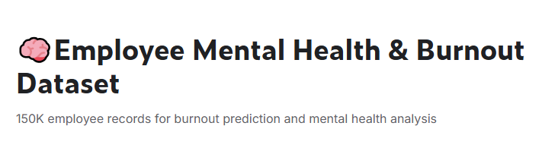
Objetivo do Projeto - Justificativa
A base de dados apresenta um problema evidente, do qual Podemos encaixar como um problema de classificação. Ele é prever o nivel de burnout dos empregados, dividindo-os em Baixo, Moderado e Alto.
Outro motivo é pela evidência que o tema “Saúde Mental” tem recebido nos ultimos tempos, e por isso, queriamos descobrir quais variáveis podem levar a um burnout entre pessoas que trabalham em TI.
4
3
Notes:
Antes de treinar qualquer modelo, preparamos os dados. O computador só entende números, então convertemos texto em valores numéricos. Também tratamos valores ausentes e dividimos: 80% para o modelo aprender e 20% para testar.

Slide 5
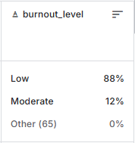
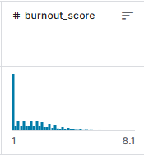
Base de Dados - Target e Features
Target
Features
Target
Target
Features
A variável Target escolhida foi a “burnout_level”, pois ela divide os diferentes níveis de Burnout, encaixando a base de dados em um problema de classificação.
Todas as variáveis foram utilizadas como Feature, permitindo que o algoritmo utilize quais informações ele considerar útil, com exceção da variável “burnout_score”.
Notes:
A variável que a IA tenta prever é o nível de burnout: alto, moderado ou baixo. Todas as outras colunas são usadas como informações de entrada. Removemos burnout_score para evitar vazamento de dados.

Slide 6
Base de Dados - Pré-Processamento
Target
Features
Target
Dados Categóricos para Numéricos
Dados Inconsistentes
Aqui, utilizamos Label Encoding para converter os dados, pois alguns dados estavam armazenados como texto, impedindo sua utilização pelo algoritmo
Nesse outro, tratamos os dados inconsistentes e ausentes, substituindo valores infinitos por nulos e preenchendo campos sem informação.
Risco alto de burnout
Alerta para gestores
Risco alto de burnout
Alerta para gestores
Notes:
A variável que a IA tenta prever é o nível de burnout: alto, moderado ou baixo. Todas as outras colunas são usadas como informações de entrada. Removemos burnout_score para evitar vazamento de dados.

Slide 7
Base de Dados - Árvore de Decisão
# APLICANDO O ALGORITMO DA ÁRVORE DE DECISÃO #
from sklearn import tree
modeloARV = tree.DecisionTreeClassifier(criterion='entropy', max_depth=3)
modeloARV = modeloARV.fit(X_treino, y_treino)
predictionsARV = modeloARV.predict(X_teste)
# MOSTRANDO OS RESULTADOS DO ALGORITMO DA ÁRVORE DE DECISÃO #
print("\nMatriz de confusão detalhada da Árvore de Decisão:\n",
pd.crosstab(y_teste, predictionsARV, rownames=['Real'], colnames=['Predito'],
margins=True, margins_name='Todos'))
dic_arv = metrics.classification_report(y_teste, predictionsARV,
target_names=['High','Low','Moderate'],output_dict=True)
result_arv = dic_arv['accuracy']
print("Acurácia da Árvore de Decisão: ", result_arv)
Escolhida por sua capacidade de gerar modelos de fácil interpretação
Capaz de identificar relações não lineares entre os atributos e a variável target.
Notes:
Usamos um dataset público do Kaggle chamado Tech Mental Health and Burnout. Ele contém informações de profissionais de tecnologia com dados como horas trabalhadas, nível de estresse, trabalho remoto, entre outros.

Slide 8
Base de Dados - KNN
# APLICANDO O ALGORITMO KNN #
from sklearn.neighbors import KNeighborsClassifier
modeloKNN = KNeighborsClassifier(n_neighbors=3)
modeloKNN.fit(X_treino, y_treino)
predictionsKNN = modeloKNN.predict(X_teste)
# MOSTRANDO OS RESULTADOS DO ALGORITMO KNN #
print("\nMatriz de confusão detalhada do KNN:\n",
pd.crosstab(y_teste, predictionsKNN, rownames=['Real'], colnames=['Predito'],
margins=True, margins_name='Todos'))
dic_knn = metrics.classification_report(y_teste, predictionsKNN,
target_names=['High','Low','Moderate'],output_dict=True)
result_knn = dic_knn['accuracy']
print("Acurácia do KNN: ", result_knn)
KNN possui simplicidade e eficiência
Funciona com a comparação entre registros semelhantes, sendo bom em identificar padrões
Notes:
Usamos um dataset público do Kaggle chamado Tech Mental Health and Burnout. Ele contém informações de profissionais de tecnologia com dados como horas trabalhadas, nível de estresse, trabalho remoto, entre outros.

Slide 9
Base de Dados - Regressão Logística
# APLICANDO O ALGORITMO DE REGRESSÃO LOGÍSTICA (Classificador Linear) #
from sklearn.linear_model import LogisticRegression
from sklearn import metrics
modelolr = LogisticRegression(max_iter=1000)
modelolr.fit(X_treino, y_treino)
predictionsLR = modelolr.predict(X_teste)
print("\nMatriz de confusão detalhada da Regressão Logística:\n",
pd.crosstab(y_teste, predictionsLR, rownames=['Real'], colnames=['Predito'],
margins=True, margins_name='Todos'))
dic_lr = metrics.classification_report(y_teste, predictionsLR,
target_names=['High','Low','Moderate'], output_dict=True)
result_lr = dic_lr['accuracy']
print("Acurácia da Regressão Logística: ", result_lr)
Um dos algoritmos mais utilizados em problemas de classificação
Estima a probabilidade de ocorrência de cada classe, sendo uma importante referência para os demais modelos
Notes:
Usamos um dataset público do Kaggle chamado Tech Mental Health and Burnout. Ele contém informações de profissionais de tecnologia com dados como horas trabalhadas, nível de estresse, trabalho remoto, entre outros.

Slide 10
Base de Dados - Comitê Classificadores
# COMITÊ DE CLASSIFICADORES #
# Armazenam a contagem de votos dos modelos
tot_alto = 0
tot_baixo = 0
# 1. Previsão da Árvore de Decisão
pred_arv = modeloARV.predict([[35, 1, 2, 5, 3, 1, 40, 2, 3, 0, 4, 4, 3, 7, 2, 6, 2, 7, 0, 3, 2, 1, 0]])
if pred_arv[0] == 0:
tot_alto = tot_alto + 1
else:
tot_baixo = tot_baixo + 1
print("Previsão Árvore de Decisão:", pred_arv)
# 2. Previsão do KNN
pred_knn = modeloKNN.predict([[35, 1, 2, 5, 3, 1, 40, 2, 3, 0, 4, 4, 3, 7, 2, 6, 2, 7, 0, 3, 2, 1, 0]])
if pred_knn[0] == 0:
tot_alto = tot_alto + 1
else:
tot_baixo = tot_baixo + 1
print("Previsão KNN:", pred_knn)
# 3. Previsão da Regressão Logística
pred_lr = modelolr.predict([[35, 1, 2, 5, 3, 1, 40, 2, 3, 0, 4, 4, 3, 7, 2, 6, 2, 7, 0, 3, 2, 1, 0]])
if pred_lr[0] == 0:
tot_alto = tot_alto + 1
else:
tot_baixo = tot_baixo + 1
print("Previsão Regressão Logística:", pred_lr)
# DECISÃO FINAL DO COMITÊ (Votação da Maioria) #
if tot_baixo >= 2:
print("\nO comitê acredita que o profissional apresenta baixo risco de Burnout.")
else:
print("\nO comitê acredita que o profissional apresenta alto risco de Burnout (Alerta!).")
# Verificação de Unanimidade
if tot_baixo == 3 or tot_alto == 3:
print("O comitê foi unânime em sua decisão.")
KNN possui simplicidade e eficiência
Funciona com a comparação entre registros semelhantes, sendo bom em identificar padrões
Notes:
Usamos um dataset público do Kaggle chamado Tech Mental Health and Burnout. Ele contém informações de profissionais de tecnologia com dados como horas trabalhadas, nível de estresse, trabalho remoto, entre outros.

Slide 11
Base de Dados - Avaliação de Modelos Individuais
Árvore de Decisão
KNN
Regressão Logística
90,5%
89,9%
93,4%
acurácia
acurácia
acurácia
Fluxograma de perguntas encadeadas. Ex: Horas > 40? Estresse alto? Burnout HIGH
Compara o trabalhador com os 3 perfis mais parecidos já vistos e decide pela maioria.
Modelo matemático que traça fronteiras entre as classes. Melhor acurácia individual.
Notes:
Treinamos três modelos diferentes. A Árvore de Decisão funciona como um fluxograma. O KNN compara perfis similares. A Regressão Logística usa equações matemáticas. Cada um foi avaliado individualmente com acurácia e matriz de confusão.

Slide 12
Resultados - Comparação de Acurácia
Melhor individual
93,4%
Regressão Logística
Comitê
Robusto
Combina os 3 modelos
Notes:
Individualmente, a Regressão Logística teve o melhor desempenho com 93,4% de acurácia. O comitê combina os três para uma decisão mais robusta — mesmo que um modelo erre, os outros dois compensam.

Slide 13
Conclusão
✅
IA consegue prever burnout
🤝
Comitê = mais confiabilidade
Com acurácia de até 93,4% nos dados de teste.
Combinar modelos reduz erros e aumenta a robustez da previsão.
⚠️
Limitações identificadas
🚀
Melhorias futuras
Ausência de normalização afetou o KNN e a Regressão Logística.
Aplicar StandardScaler, testar mais algoritmos e avaliar o comitê com métricas completas.
Notes:
Concluímos que é possível prever o nível de burnout de profissionais de TI com boa precisão. A estratégia de comitê é mais confiável do que depender de um único modelo. Como melhoria futura, aplicaríamos normalização dos dados.

Slide 14
Obrigado!
Ficamos à disposição para perguntas
Kaic Cavalcanti (824155037) · Gustavo Soggia (824147271) · Pedro Carvalho (825211344)
Kaique Diniz (824155790) · Wanderlei Mamani (824145077) · Rafaela de Carvalho (823117359)
Universidade São Judas Tadeu · Inteligência Artificial · 2026
Notes:
Agradecemos a atenção e ficamos à disposição para perguntas.

